Slide 1
Дидактическая игра «Волшебные краски»
МБДОУ детский сад комбинированного вида № 19
Составил:
Воспитатель
Хоптяная Галина Николаевна

Slide 2
Дидактическая игра «Волшебные краски»
Цель: развитие у детей интереса к решению задач данного типа.
Задачи: развивать логического мышление, смекалку, сообразительность, умение доказать правильность выбранного решения.
Игровая задача: рассмотреть ряды фигур по горизонтали, проанализировать, какой цвет получается при смешивании предлагаемых красок .
Игровое действие: с помощью «клика мыши» выбрать шарик соответствущего цвета.
Игровое правило: начинать действовать «мышью» только после проговаривания вслух решения задачи.

Slide 3
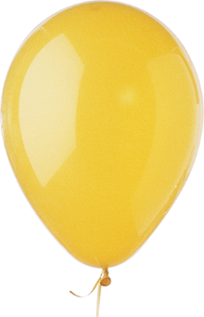
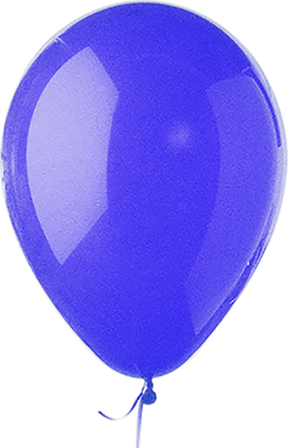
Какой цвет получится при смешивании?
 | + |  | =

Slide 4
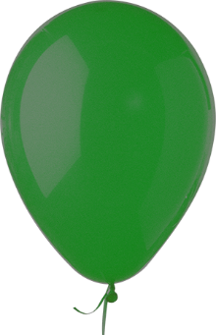
Какой цвет получится при смешивании?
 | + |  | =

Slide 5
Какой цвет получится при смешивании?
 | + |  | =

Slide 6
Какой цвет получится при смешивании?
 | + |  | =

Slide 7
Ты справился! МОЛОДЕЦ!

